Slide 1
Kas negerai?
Parengė specialioji pedagogė
Ana Stankutė
Naudoti paveikslėliai http://lavinamukai.jimdo.com

Slide 2
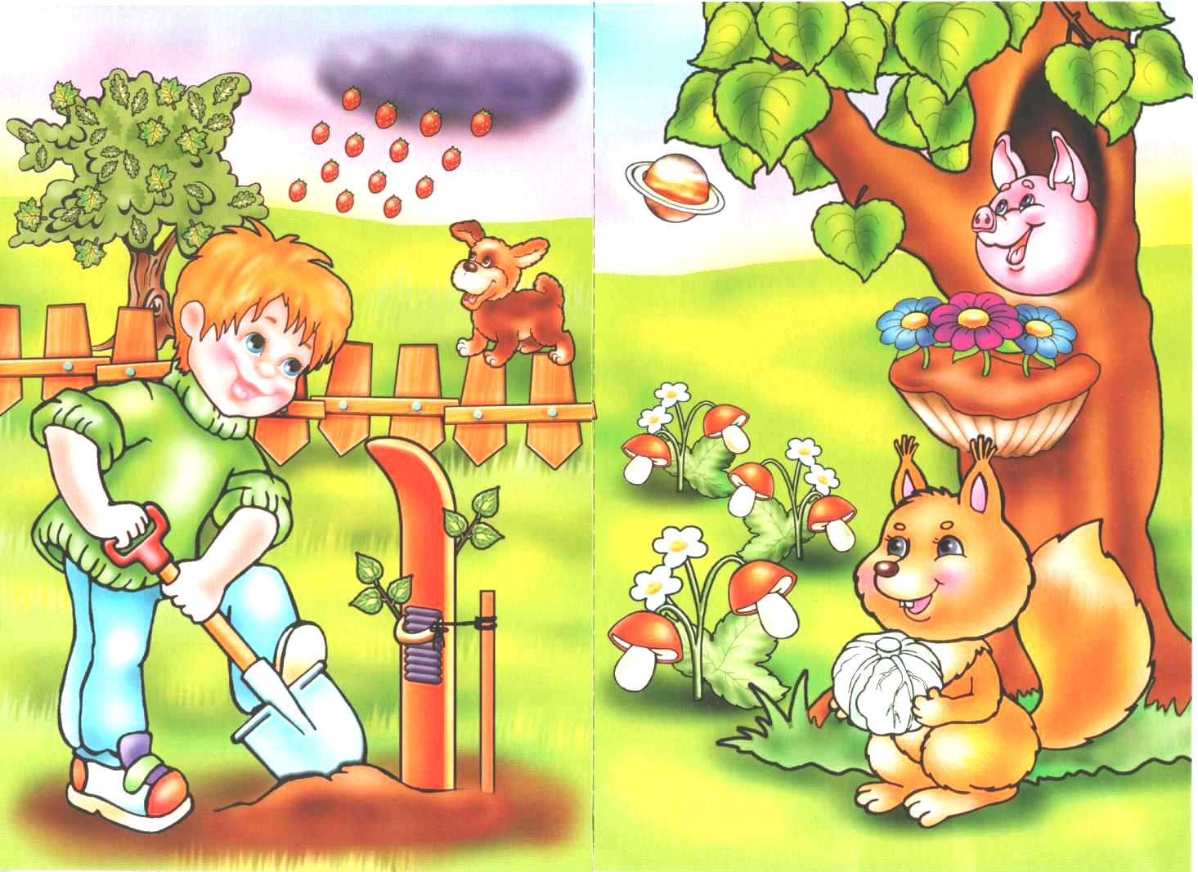

Slide 4
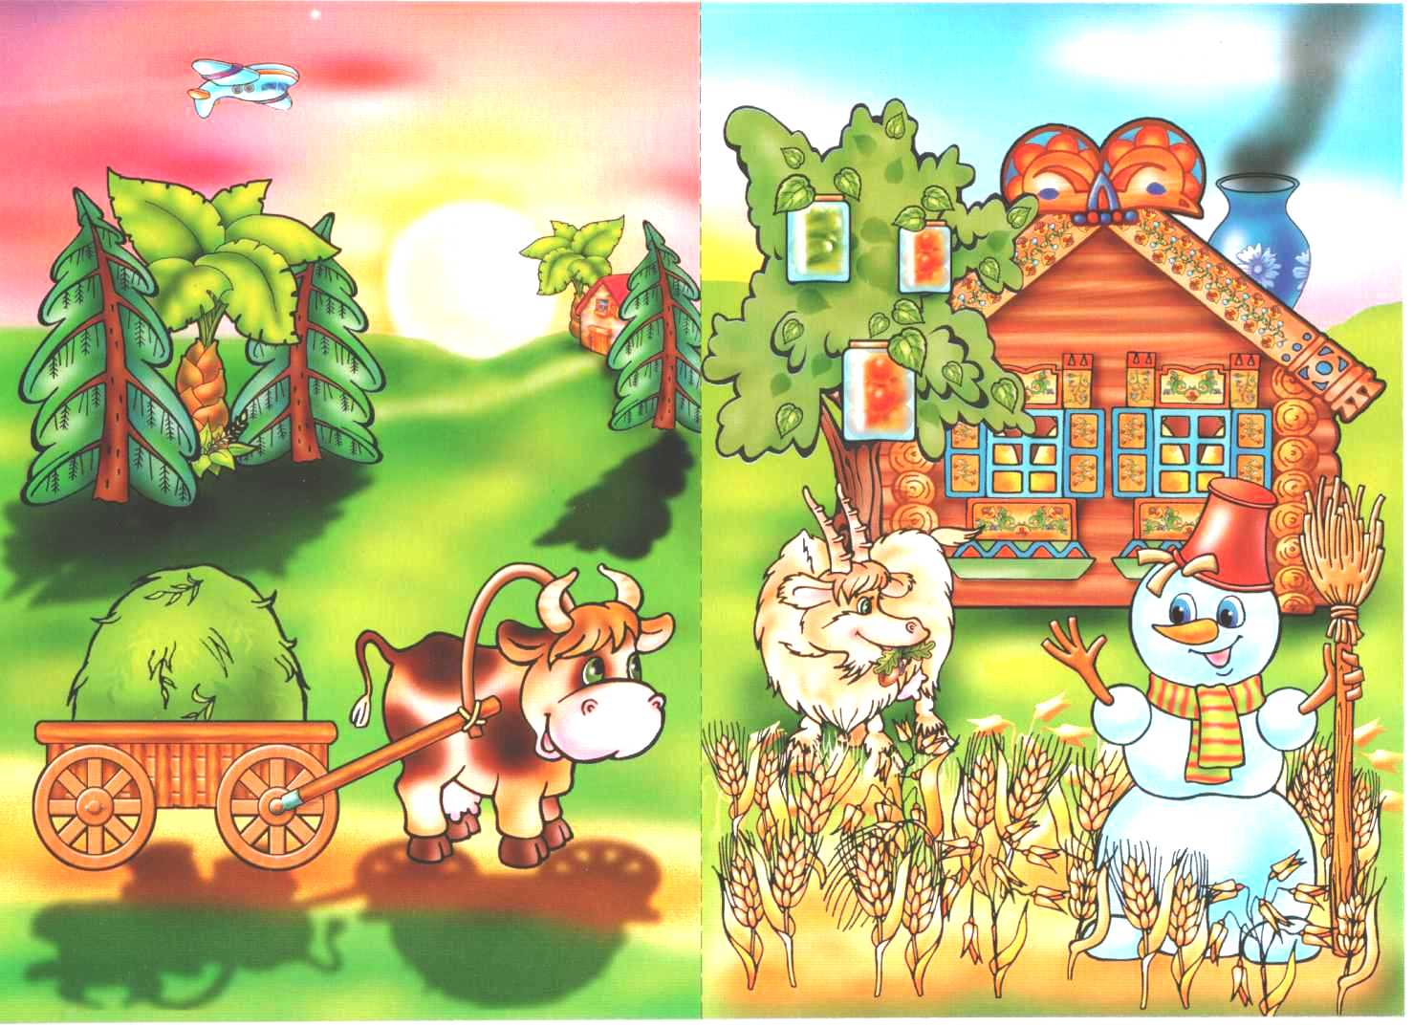

Slide 6
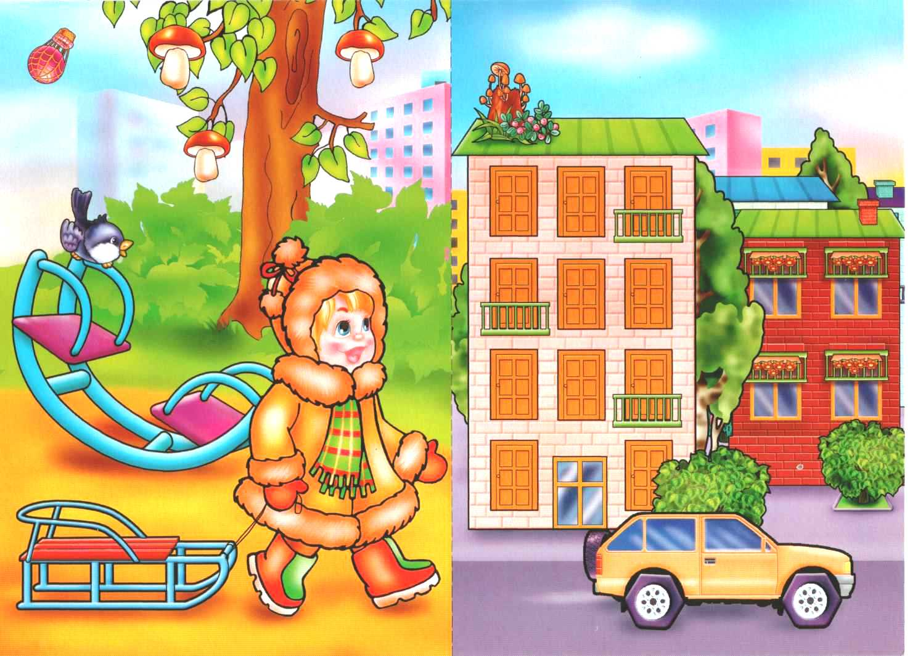

Slide 8
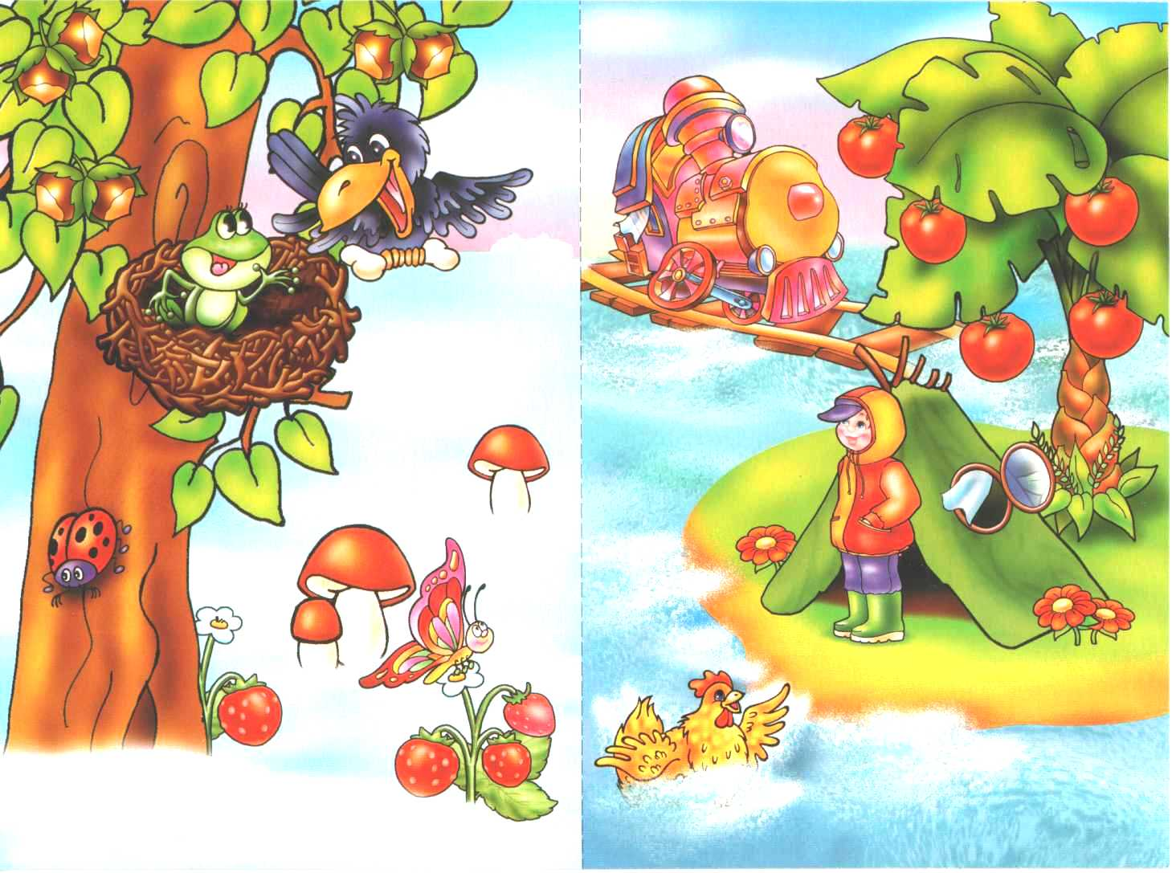

Slide 10
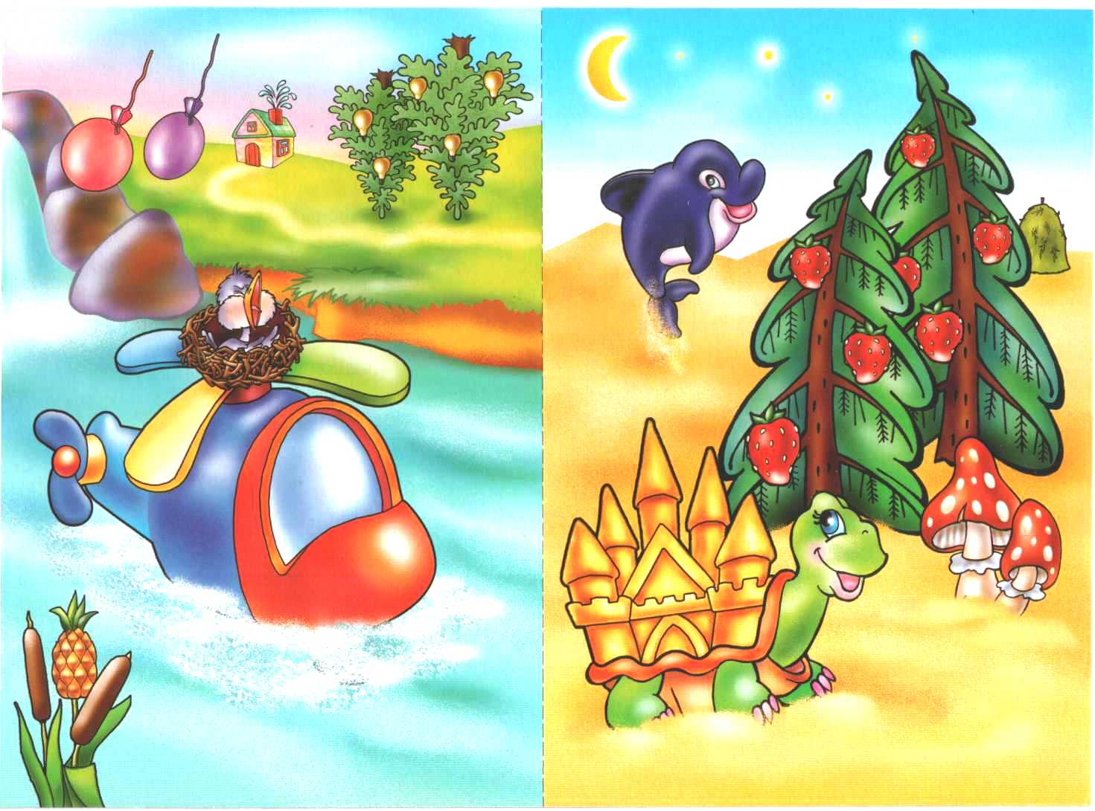

Slide 12
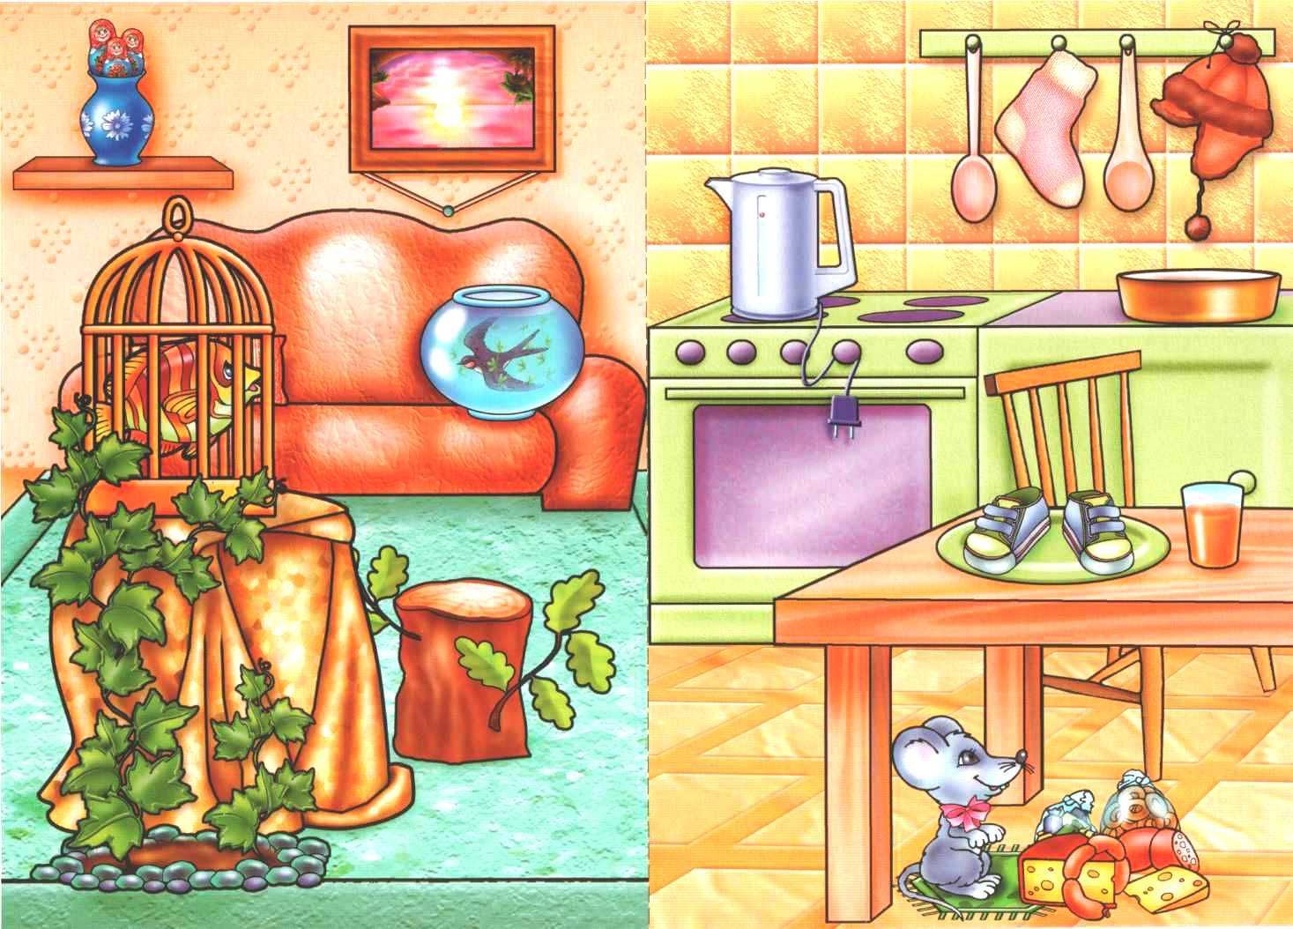

Slide 14
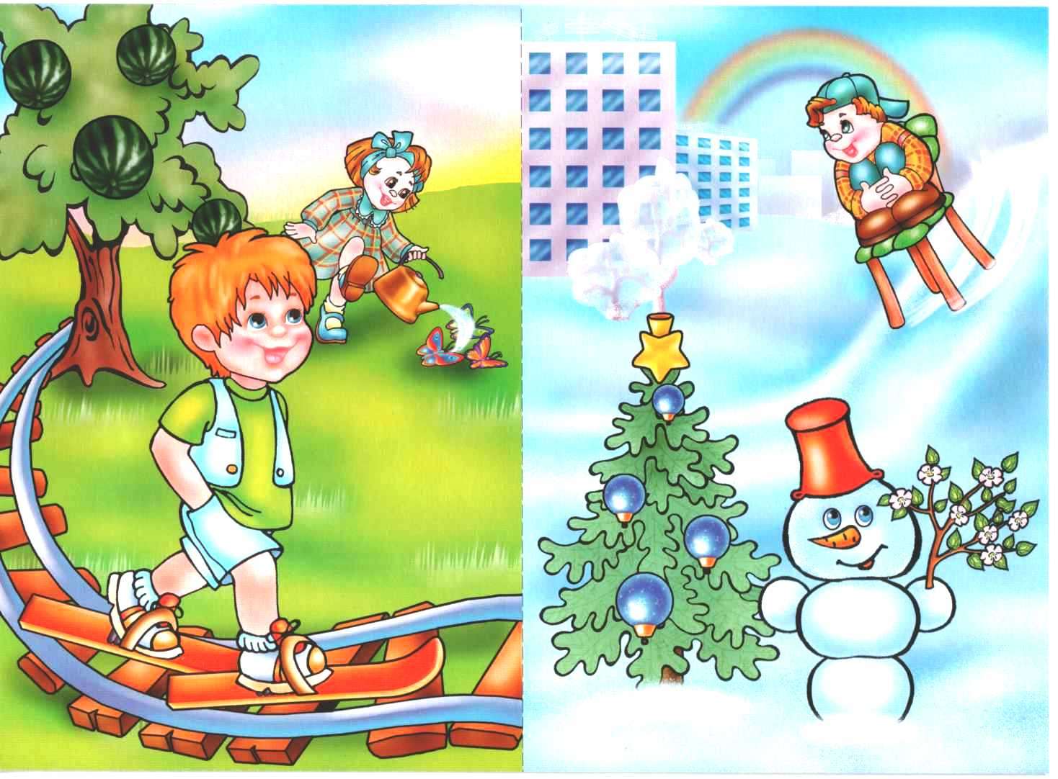

Slide 16


